Slide 1
Автоматизация звука ЛЬ. 3
Автор: Кишкина Надежда Александровна

Slide 2
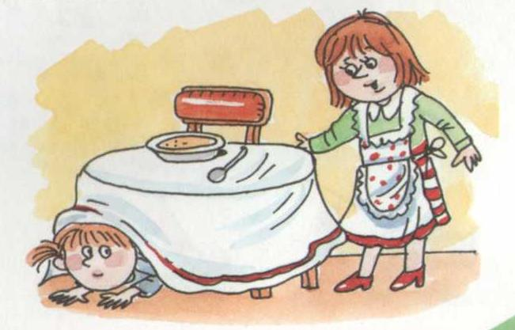
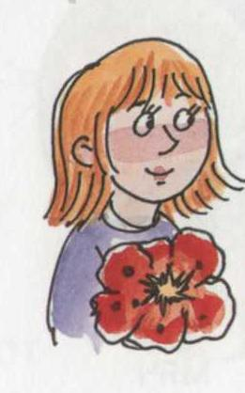
Вот сегодня и суббота,
Надо маме помогать,
Эх, нелегкая забота:
Мыть, готовить, подметать.
Мыли, мыли, мыли, мыли –
Мы избавились от пыли!
Маму я свою люблю.
Маме лилии куплю.
Их поставлю на столе.
Мы мамуле помогли.
Пыль смахнули на столе.
Маме мы венок плели.
Мой поклон ей до земли!

Slide 3
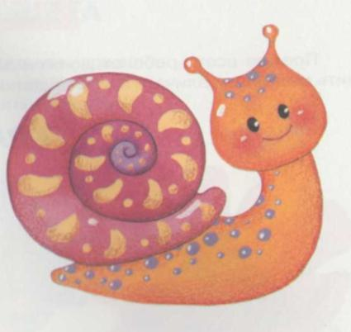
Две улитки.
Как-то летом две улитки Леля и Гуля отдыхали на листике клена. Под кленом они увидели оленя. Он поедал молодые побеги и в любой момент мог дотянуться до листика с улитками. От испуга обе улитки залезли в свои домики и затаились. Когда после нескольких минут они глянули вниз, оленя под кленом не было. «Испугался!» - сказала улитка Леля. А Гуля добавила: «Ясное дело, нас – то двое, а он один!»

Slide 4
Используемая литература:
Т.И. Пименова «Новые скороговорки на все звуки»
Т.А.Ткаченко «Логопедическая энциклопедия»

